Slide 1
Ignacio Acevedo - Ignacio Barría - Daniel Carrasco – Kevin Johnson
Pulp and Paper Business Logistics

Slide 2
Introduction

Slide 13
Notes:
Así fue como llegamos al modelo conceptual. En primera instancia se definio que:

Slide 14
Notes:
Las entidades son quines se moverán solas a través del sistema, se usaran distintas varibales de input aleatorias y se establecerán supuestos acerca de los recurso y capcidades de los inventarios

Slide 15
Notes:
En primer lugar, se decidio no utilizar el objeto vehicuo de SIMIO, si no que utilizar las entidades como vehiculo

Slide 16
Notes:
Ellas son la única entidad del sistema. Tienen asignada una variable de estado que corresponde al peso de madera que cada entidad lleva, como también las otras características del camión, ya sea su velocidad, la cual cambia luego de ser descargado en las MILL.

Slide 17
Notes:
En cuanto a las varibales aleatorias de Input

Slide 18
Notes:
Se decidio que al momento de crear cada entidad de tipo camión, se le asignara un peso que distribute uniforme entre 25 y 35 toneladas. Ademas la cantidad de madera consumida por cada mil y los días en que los Logging operation no pueden trabajar son tratados como porcesos aleatorios dentro de SIMIO.

Slide 19
Notes:
En cuanto a los recursos y capacidades

Slide 20
Notes:
Se definio dejar fija una cantidad de inventario inicial asi como la capacidad de inventario de cada LO, el numero de cmiones por logging operation se definio con un programa en Python aleatorio que asigno una cantidad uniforme (4, 6) camiones por logging operation, la que quedo fija tanto para el modelo base como el mejorado.

Slide 22

Notes:
En cuanto a las políticas operacionales de este primer modelo se decidio que:

Slide 23
Notes:
Los Logging operation pueden mandar una cantidad máxima de camiones por días, la cual se determina por un proceso aleatorio al principio del dia. Los camiones son cargados cuando el Mill llama al aserradero para pedir camiones. Finalmente, por dia el Mill solo puede llamar a algunos Logging operation, ya que algunos tienen días libres, lo cual se modeo como un proceso aleatorio en Python para obtener una asignación fija de que días tenia libre cada Logging operation

Slide 24
Notes:
Otro de nuestros supestos es que a las 00:00 de cada dia los molinos conocen la cantidad de madera que consumiran en el dia. Ademas en ese moento se estima cuanto pedir a cada logging operation que trabaje para ese molino, se pide un numero de camionadas tal que sea igual a la demanda que tenga en el dia ese mil, y se distribuye uniformemente entre los aserraderos que rabja ese dia pidiéndole uno mas a aquellos que se encuentren mas cerca. Si por algun motivo un aserradero no puede entregar todo lo que se le pidió se pierde esa cantidad de madera (no vuelve a pedirse).Tambien se define como se realizaran los llamados a los logging operation, para cada uno se toma la cantidad de camionadas que deberían entregar se dividen las hoas de luz del dia en esa cantidad y se pide un camión cada vez por cada intervalo de tiempo comenzando al inicio del dia.

Slide 25
Notes:
Si llegara a ocurrir un Stock out simplemente se le pide el dobe el siguiente dia a cada logging operation del mil en el que se produjo el stockout

Slide 26
Notes:
Los principales events que ocurren dentro de la simulación son:

Slide 27
Notes:
Cuando un camión llega auna mil, lo cual activa un proceso en las gruas para ir a buscarl la madera que ellos portan. Cuando una grua necesita mantención luego de 250 Hrs de trabajo y finalmente cuando ocurre algun stokout o se baja de los 20,000 en inventario y se incurre en la multa. La mayoría de estos eventos son monitoreados por monitores y provocan que se jecuten procesos específicos que cambian el estado del sistema.

Slide 28
Simio Model

Slide 29
Notes:
En cuanto al modelación en simio se decidio crear subclases de los objetos nodo, source y gruas para controlar de mejor forma su comportamiento y poder asignarle variables.

Slide 31
Notes:
Se pusieron 100 pares de aserraderos y nodos de llegada, que corresponden a los objetos que crean a los camiones y los destruyen cuando vuelven. Se dejo al medio del plano a las tres mills que están compuestas por dos servidores uno de llegada y salida, junto con un conjunto de nodos que corresponden a que tan lejos se moverá el camon acorde al inventario que tenga guardado cada mil.

Slide 32
Notes:
En cuanto al ambiente operacional

Slide 33
Weather
Notes:
El clima fue modelado con proceso que calcula dia a dia para los 730 días de simulación la cantidad de camionadas máximas dependiendo de en que época del año nos encontremos (se almacenaba en una variable de estado) Esto detrminaba las condiciones del bosque, si

Slide 34
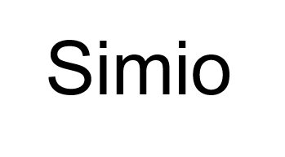

Model
Idea
Operation environment
Locations and roads

Slide 35
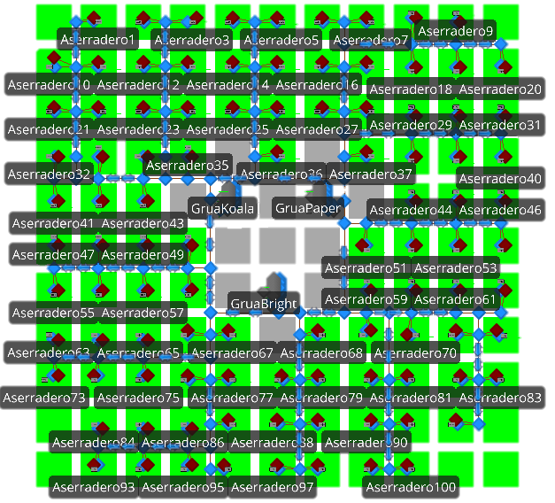
Mills
Paths
Logging operations

Slide 36
Model
Mills and hardwood demand
Logging operations
Trucks and wood

Slide 37
Model
Mills and hardwood demand
Logging operations
Trucks and wood

Slide 38
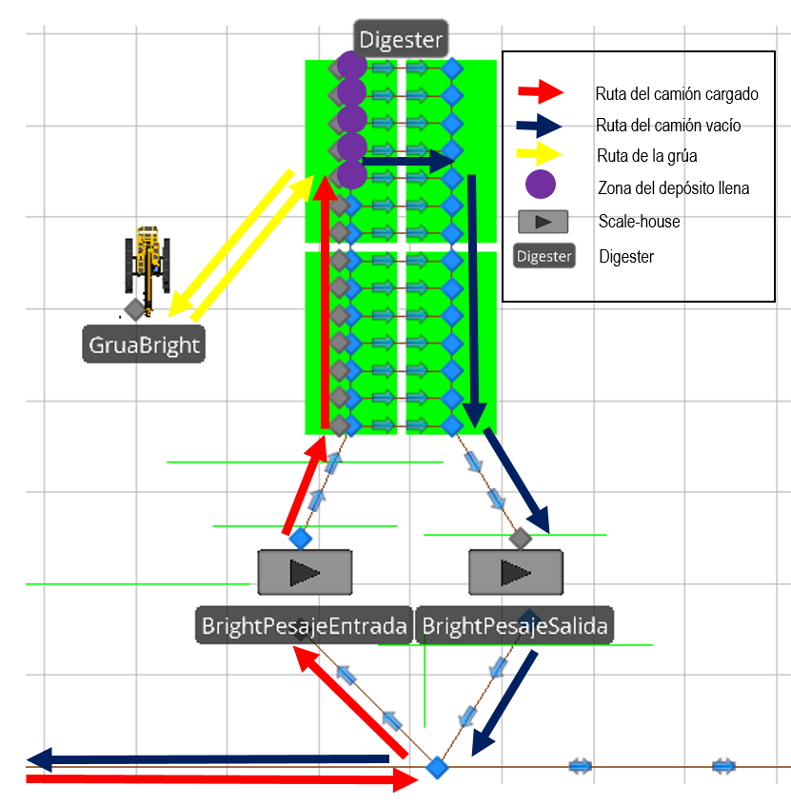

Slide 39
Model
Mills and hardwood demand
Logging operations
Trucks and wood

Slide 40
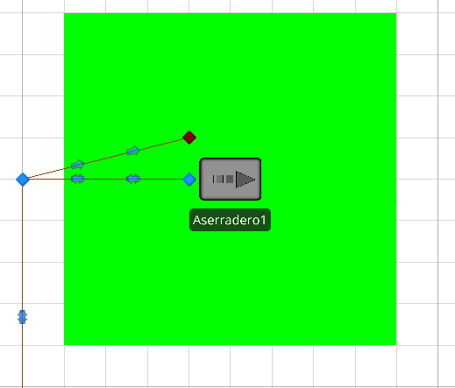

Slide 41
Model
Mills and hardwood demand
Logging operations
Trucks and wood

Slide 42
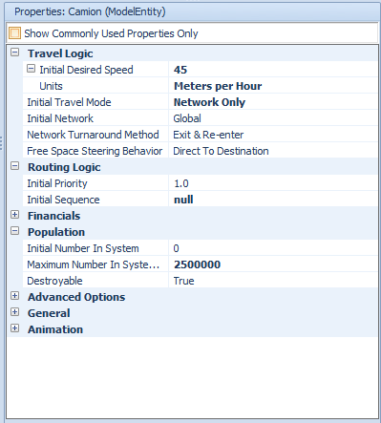
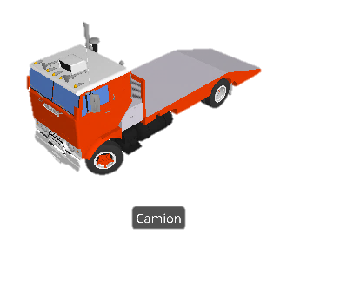

Slide 43
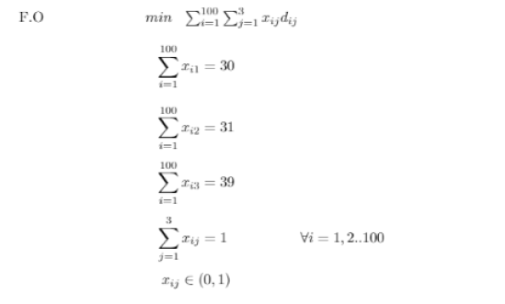
Improved Conceptual Model

Slide 44
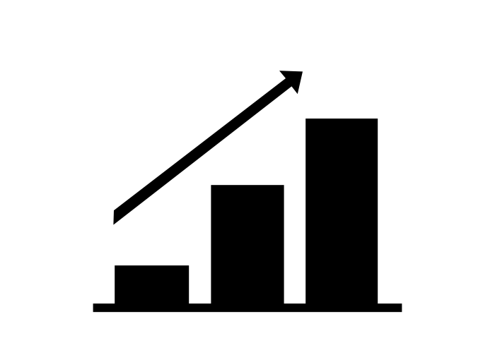
Improved model
Improvements in storage costs
Improvements in transport costs
Stockout prevention

Slide 45
Improved model
Improvements in storage costs
Improvements in transport costs
Stockout prevention

Slide 46
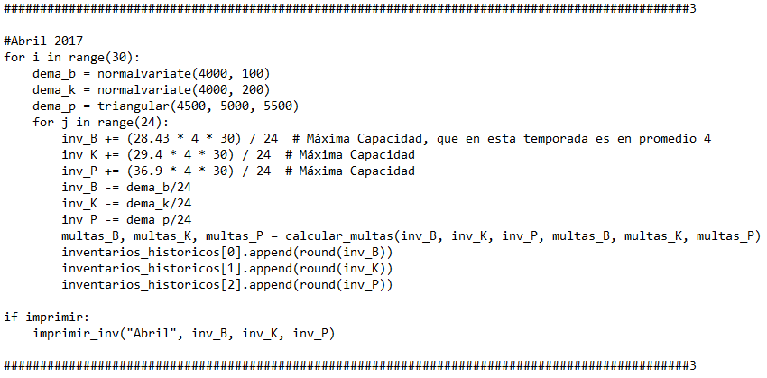

Slide 47
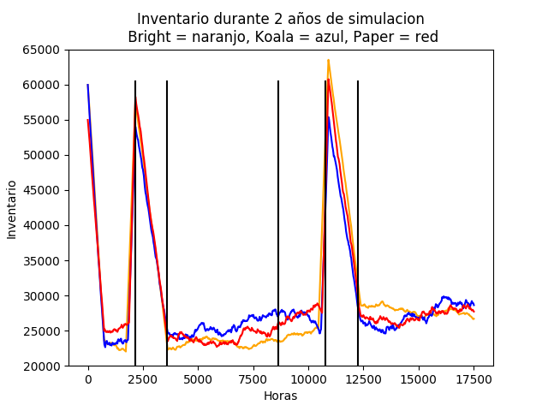

Slide 48
Improved model
Improvements in storage costs
Improvements in transport costs
Stockout prevention

Slide 49
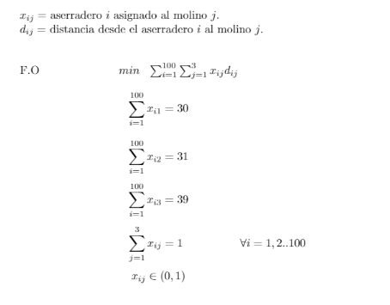

Slide 50
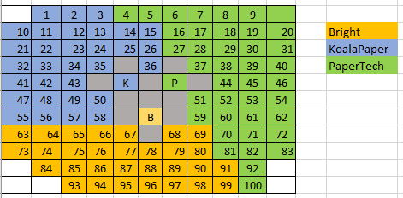

Slide 51
Improved model
Improvements in storage costs
Improvements in transport costs
Stockout prevention

Slide 52
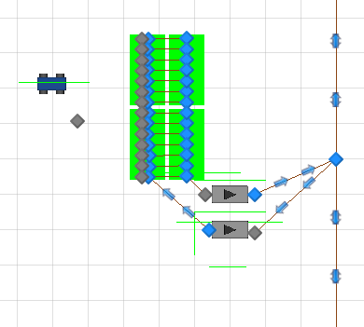
Improved Simio Model

Slide 53
Model
Demand and storage changes
Transport changes
Stockouts policy

Slide 54
Model
Demand and storage changes
Transport changes
Stockouts policy

Slide 55
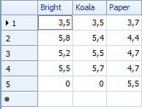

Slide 56
Model
Demand and storage changes
Transport changes
Stockouts policy

Slide 57
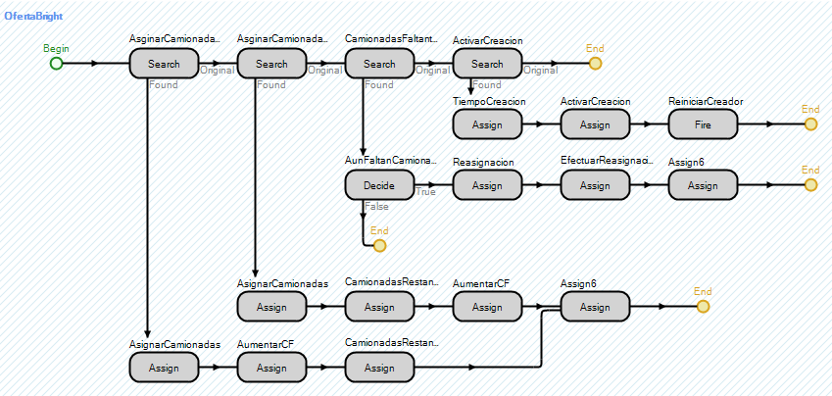

Slide 58
Model
Demand and storage changes
Transport changes
Stockouts policy

Slide 59
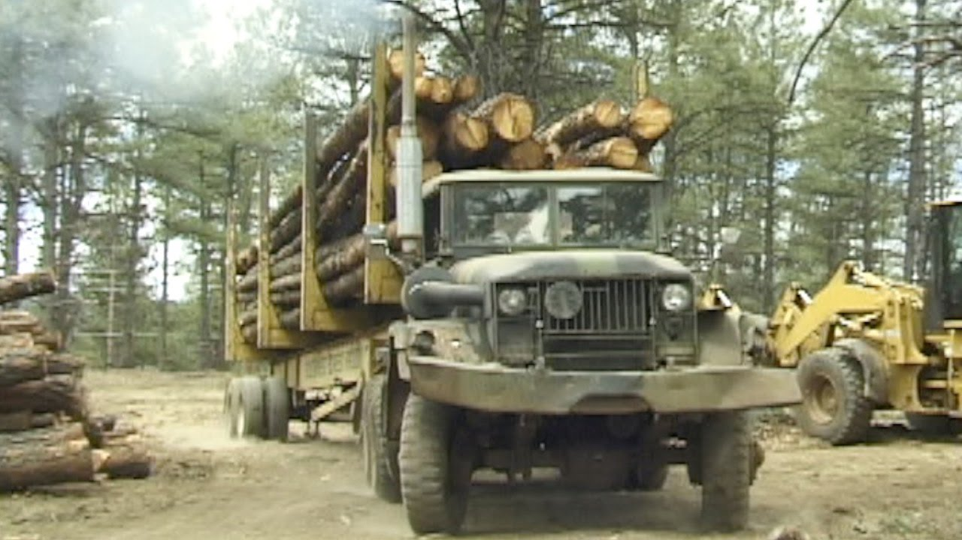
Results and model validation

Slide 60
AQUÍ VA LA TABLA CON LOS RESULTADOS

Slide 61

Model validation
Transport costs estimation
Inventory costs estimation
Amount of wood cut

Slide 62
Model validation
Transport costs estimation
Inventory costs estimation
Amount of wood cut

Slide 63
Model validation
Transport costs estimation
Inventory costs estimation
Amount of wood cut

Slide 64
Model validation
Transport costs estimation
Inventory costs estimation
Amount of wood cut

Slide 65

Conclusions

Slide 66
Conclusions
Logistics and business sugestions
Posible future improvements

Slide 67
Conclusions
Logistics and business sugestions
Posible future improvements

Slide 68
Conclusions
Logistics and business sugestions
Posible future improvements

Slide 69


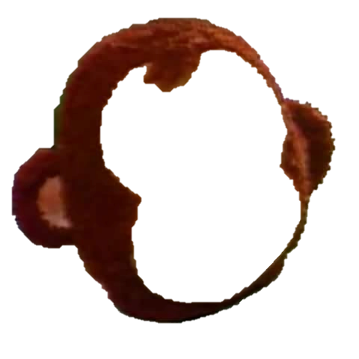
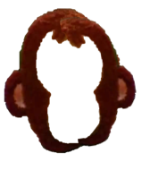


Questions
Questions

